Slide 1
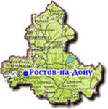

Slide 2
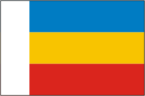
Флаг Ростовской области Дата принятия:28.10.1996.
Флаг Ростовской области - представляет собой прямоугольное полотнище из трех равновеликих горизонтальных полос: верхней - синего, средней - желтого и нижней - алого цвета. Такой флаг был разработан еще атаманом Красновым в 1918 году. Каждый цвет символизировал следующее: синий - цвет донских казаков, желтый - калмыков, которые входили в состав Области Войска Донского, красный - русских (т.е. первоначально цвета флага символизировали единство трех народов, издревле заселявших Дон, - казаков, калмыков и русских, теперь желтая полоса вобрала в себя все народы, ныне живущие на великой реке). В 1996 году флаг Краснова был дополнен белой полосой, расположенной вертикально вдоль древка (1/5 ширины флага) - символ единства области с Российской Федерацией. Отношение ширины флага к его длине 2:3.

Slide 3
Герб Ростовской области Дата принятия:28.10.1996.
Герб Ростовской области представляет собой геральдический щит, в лазоревом (голубом) поле которого - серебряный столб с поставленной на лазоревый волнистый пояс червленой (красной) крепостной стеной о трех башнях, из которых средняя выше; в оконечности - золотой колос, накрывающий лазоревый волнистый пояс. Столб сопровожден историческими донскими регалиями: справа серебряным перначом поверх серебряных бобылева хвоста и насеки накрест; слева - серебряной булавой поверх таковых же насеки с орлом и бунчука накрест. Щитодержатель -возникающий над щитом черный двуглавый орел с золотыми клювами и червлеными языками, имеющей на каждой из голов Российскую императорскую корону и увенчанный посередине большой Российской короной с лазоревыми лентами. За щитом четыре сложенных накрест флага Ростовской области на золотых знаменных древках с копейными наконечниками, шнурами и кистями. Знаменные древки перевиты лентой ордена Ленина. Разработчик герба - Алексей Курмановский, герб основан на историческом гербе области Войска Донского.

Slide 4
Гимн Ростовской области
Гимн Ростовской области был создан на основе песни Ф. И. Анисимова «Всколыхнулся, взволновался православный Тихий Дон», написанной в 1853 году.
ПРАВОСЛАВНЫЙ ТИХИЙ ДОН
Всколыхнулся, взволновался Православный Тихий Дон. И послушно отозвался На призыв свободы он. Зеленеет степь донская, Золотятся волны нив. И с простора, слух лаская, Вольный слышится призыв. Славься, Дон, и в наши годы В память вольной старины, В час невзгоды — честь свободы Отстоят твои сыны.

Slide 5
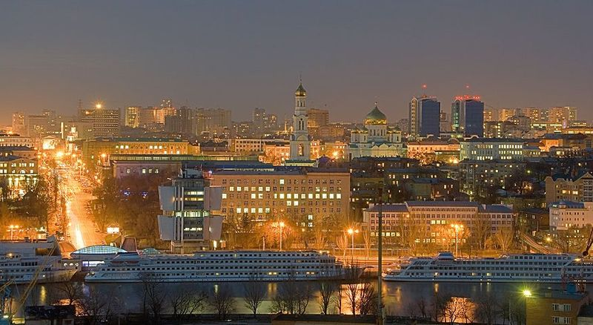
Ростов-на-Дону
Росто́в-на-Дону́ — город на юге России, основанный Грамотой императрицы Елизаветы Петровны от 15 декабря 1749 года.
Ростов-на-Дону неофициально нередко именуется «Воротами Кавказа» и «Южной столицей России». Население составляет 1,097 млн человек.
5 мая 2008 года указом президента Российской Федерации № 556 городу Ростову-на-Дону присвоено почётное звание Российской Федерации «Город воинской славы».

Slide 6
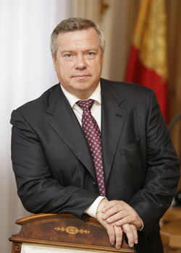
Губернатор Ростовской области
Голубев Василий Юрьевич
21 мая 2010 года депутаты Законодательного Собрания Ростовской области, рассмотрев представление Президента РФ Д.А.Медведева, наделили Василия Юрьевича Голубева полномочиями Главы Администрации (Губернатора) Ростовской области на ближайшие пять лет.
14 июня 2010 года Голубев Василий Юрьевич вступил в должность Главы Администрации (Губернатора) области

Slide 7
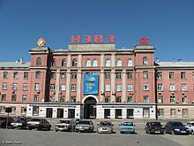
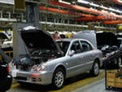
Крупные промышленные предприятия
Новочеркасский электровозостроительный завод (НЭВЗ)
Таганрогский автомобильный завод

Slide 8
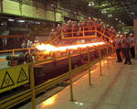
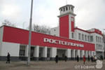
Крупные промышленные предприятия
Таганрогский металлургический завод
Ростсельмаш

Slide 9
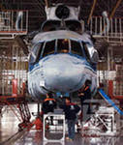
Крупные промышленные предприятия
Роствертол

Slide 10
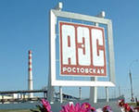
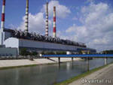
Крупные промышленные предприятия
Ростовская АЭС

Slide 11
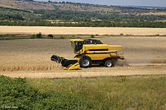
Сельское хозяйство
Главное богатство области — её почвенные ресурсы. В общей структуре земли черноземы составляют почти 65 %.

Slide 12
Сельское хозяйство
Более 60 % валовой продукции сельского хозяйства области производится в отраслях растениеводства. Первостепенное значение в его структуре имеет зерновое хозяйство, под которым занято около половины посевных площадей. Главная зерновая культура — озимая пшеница. Широко распространены посевы кукурузы, риса, проса, гречихи и других крупяных культур, сои.
Ведущей технической культурой является подсолнечник. На промышленной основе создано садоводство и виноградарство. Большие площади заняты под овощеводство.

Slide 13
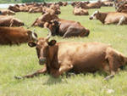
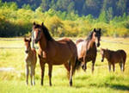
Сельское хозяйство
В животноводстве хозяйства области специализируются по следующим направлениям — молочному и мясному скотоводству, овцеводству, коневодству и птицеводству.

Slide 14
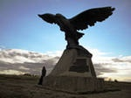
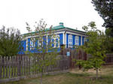
Памятные места Ростовской области
Памятный знак "Орел" при въезде в станицу Вешенскую Ростовской области
Дом-музей М.А.Шолохова в станице Вешенской Ростовской области.

Slide 15
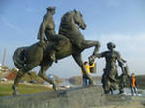
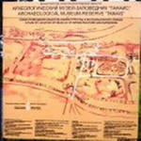
Памятные места Ростовской области
Музей-заповедник Шолохова. Станица Вёшенская.
Археологический музей-заповедник "Танаис"

Slide 16
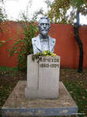
Памятные места Ростовской области
Таганрог . В этом домике родился Чехов

Slide 17
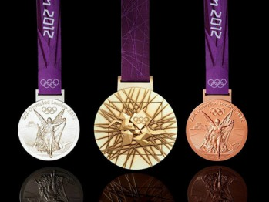
Спорт
24 спортсмена из Ростовской области приняли
Участие в Олимпийских играх в Лондоне.
Донские спортсмены завоевали три золотые, три серебряные, три бронзовые медали.

Slide 18
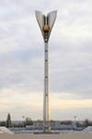
Города воинской славы
Ростов-на-Дону (указ Президента Российской Федерации от 5 мая 2008 года № 556)
Таганрог (указ Президента Российской Федерации от 3 ноября 2011 года № 1459

